Slide 1

FACULTAD DE ENFERMERÍA Y OBSTETRICIA
LICENCIATURA EN ENFERMERÍA
«Antecedentes de la promoción y educación para la salud»
Unidad de Aprendizaje: Promoción y Educación para la Salud Créditos: 6
Unidad 1: Generalidades de la promoción y educación para la salud
Mtra. Patricia Becerril Amero
AGOSTO, 2016

Slide 2

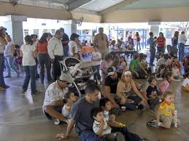

OBJETIVO DE LA UNIDAD DE APRENDIZAJE
Contar con bases para elaborar programas de educación para la salud, dirigidos al individuo, familia y comunidad, tomando en cuenta las necesidades detectadas en los diferentes niveles de atención.

Slide 3
Unidad 1. Generalidades de la promoción y educación para la salud
Contenido
1.1 Generalidades
1.1.1 Educación, salud, Educación para la salud
1.1.2 Antecedentes

Slide 4

Salud
Durante el siglo XIX y la mayor parte del siglo XX, el proceso de salud–enfermedad estuvo dominada por la visión positivista, concebían la salud como ausencia de enfermedad y propiciaban el desarrollo de acciones en los sistemas de salud pública, investigación y seguridad social.

Slide 5
Salud
Según Terris (1996), busca explicar el funcionamiento del cuerpo para prevenir y curar las alteraciones de organismo que generan enfermedad.

Slide 6
La relación entre bienestar, calidad de vida y salud permite hablar de un potencial de salud. En esta perspectiva Weinstein (1978) hace un importante aporte al concebir la salud como "el conjunto de capacidades de un individuo o de un colectivo que permiten la expresión de la salud".

Slide 7
Por tanto, este enfoque busca en primer lugar, producir y aplicar conocimientos técnico-científicos que permitan identificar los factores de riesgo y los factores protectores, en segundo lugar permite desarrollar estrategias de educación y acción.

Slide 8
Educación
Proceso evolutivo y constante que va modificando la conducta del individuo a través de conocimientos y experiencia que se adquieren de diversas formas y medios, y esta puede ser:
Formal e informal
Consciente e inconscientemente

Slide 9


Promoción
Del latín promotĭo que describe al acto y consecuencia de promover(impulso que se le puede dar a un objeto o procedimiento), a tomar la iniciativa para concretar algo, a una mejora de las condiciones o al desarrollo de acciones para dar a conocer un determinado asunto.
Promoción de la salud
Es el proceso que permite a las personas incrementar el control sobre su salud para mejorarla.
Referencia: Carta de Ottawa para la Promoción de la Salud, OMS, Ginebra, 1986

Slide 10


Educación para la salud
Comprende las oportunidades de aprendizaje creadas conscientemente que suponen una forma de comunicación destinada a mejorar la alfabetización sanitaria, incluida la mejora del conocimiento y el desarrollo de habilidades personales que conduzcan a la salud individual y de la comunidad.

Slide 11

Debe ser una herramienta más del personal de salud, y convertirse en una parte indivisible entre la relación del individuo y la comunidad con los servicios de salud.
Permite la transmisión de información, y fomenta la motivación de las habilidades personales y la autoestima, necesaria para adoptar medidas destinadas a mejorar la salud individual y colectiva.

Slide 12

Es un proceso mediante el cual las personas, familias y comunidades logran mejorar su nivel de salud al asumir un mayor control sobre sí mismas.
Fuente: Carta de Ottawa (1986) y Conferencia de Yakarta (1997).

Slide 13
Ottawa 1986
La primera carta
Nuevo movimiento de Salud Pública
En línea con la declaración de Alma Ata

Slide 14
REQUISITOS PREVIOS PARA LA SALUD
Paz
Ecosistema estable
Justicia social
Equidad
Ingresos
Educacion
Alimentos

Slide 15
Estrategia idónea para afrontar los desafíos actuales tales como:
Reducir la desigualdad y la pobreza: fuentes de pérdida de salud.
Mejorar la capacidad de afrontamiento de las personas que viven con enfermedades crónicas, discapacidad o soledad.
Reducir las enfermedades prevenibles y los accidentes.
Y sobre todo, contribuir al desarrollo de personas y comunidades saludables y autónomas

Slide 16
Intervenciones en promoción de la salud
¿Dónde?
Hogares
¿Cómo?
Escuelas/Universidades
Centros de salud
Lugares de trabajo
Comunicación
Comunas
CONDICIONANTES
Educación
Alimentación
Actividad física
Participación
Tabaco
Abogacia
Factores protectores ambientales
Intersectorialidad
¿Qué?
Factores protectores psicosociales
Factores protectores ambientales

Slide 17


Identificar los problemas reales de la comunidad.
Establecer puentes con agentes líderes.
Detectar oportunidades.
Capacitar para el autocuidado.
Estimular a la comunidad universitaria en desarrollos de valores positivos para la salud.
Favorecer la reorientación de los servicios de salud estudiantil y del personal, hacia uno que valores las actividades de prevención y promoción .
Propiciar el desarrollo de políticas saludables: abogacía.
Permitir soñar en una comunidad mas saludable.
ROL DEL PROMOTOR DE LA SALUD

Slide 18
Antecedentes
CULTURAS ANTIGUAS
Egipto( higiene personal, arcilla p/ depósitos de agua, desagües)
Hebreos Código de higiene
Grecia. Ejercicio, alimentación. HP
Roma. HP, ing. sanitaria: acueductos baños públicos
EDAD MEDIA
RETROCESO. Abandono de la hp, se descuidó el saneamiento.
CONTEMPORANEA
Vacunas
Un sistema completo de Policía médica. Bases de principios de gobierno para protección de la salud.
Mediados del Siglo XVIII filosofía social, administrativa.
SigloXIX acciones de vigilancia y control de enf, trasm.
Siglo XX: promoción de la salud que agrega protección de la salud y prevención de la enfermedad

Slide 19
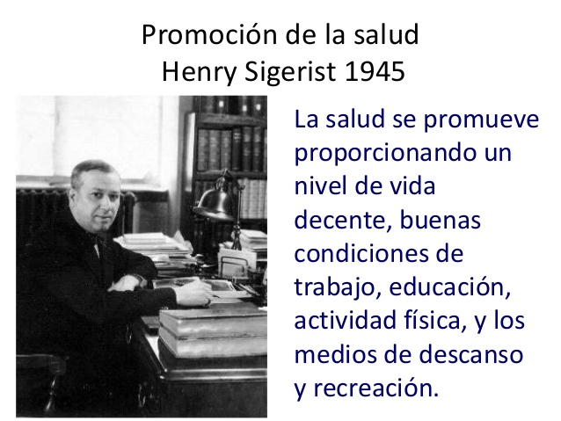
Siglo XX
Henry Sigerist
En el siglo XX, este interés de analizar los determinantes de la salud, distintos de los de la naturaleza biológica, se afianzó en el siglo XX con los trabajos del historiador de la medicina Henry Sigerist, el cual en 1945 utiliza por primera vez el término de la promoción de la salud entre las cuatro funciones de la medicina (Restrepo, 2001):
Aporte
Define a la salud como “el estado de completo bienestar físico, mental y social”.
Promoción de la salud
Prevención de la enfermedad
Restauración del enfermo
Rehabilitación

Slide 20
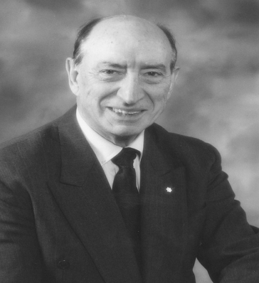
ANTECEDENTES PRÓXIMOS A LA CONFERENCIA INTERNACIONAL DE
PROMOCIÓN DE LA SALUD Y LA CARTA DE OTAWA.
Marc Lalonde
El trabajo de Lalonde es el reflejo de investigaciones y pensamientos en torno a la epidemiología de las enfermedades no infecciosas. El concepto de salud pasa al concepto de campo de la salud, que fue de nuevo validado en la reunión sobre teoría y práctica de la salud pública (OPS, 1991).
Componentes
del campo
de la salud
Biología humana
Medio ambiente
Estilos de vida
Organización de la prestación de servicios de salud

Slide 21

Favoreciendo el surgimiento de un nuevo paradigma orientado al bienestar y promulgado en la conocida Declaración de Alma Ata de 1978 por la (OMS), en la cual se crearon las bases políticas y conceptuales para reorientar la acción.

Slide 22
En el año de 1986, a partir de la Conferencia Internacional de Promoción de la Salud de Ottawa (Canadá), se amplió el marco de referencia de la salud, al asociarla con el bienestar, como garantía necesaria para avanzar hacia el desarrollo humano.

Slide 23
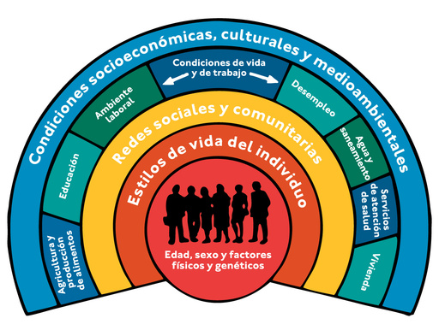
Para Lalonde, los factores determinantes de la salud están en el ambiente y en los estilos de vida los cuales son responsables del 80% de los problemas de salud. Las acciones para fomentar la salud de los colectivos sociales, no consisten en aumentar el gasto de los servicios, sino en la mejora de las condiciones de vida de la población entre otras cosas. (Restrepo, 2001).

Slide 24
Importancia de la educación para la salud
Mayor sentido de control
De la salud y factores influyentes
Adquisición de hábitos de vida saludable
Mayor conciencia
Capacidad y competencia en la persona en el control y manejo de su salud y enfermedad
Mayor interiorización
Metas enfocadas a estilos de vida saludables
Individuales y colectivos.

Slide 25
Objetivos
Fomento y protección a la salud individual y colectiva
Uso adecuado de servicios disponibles
Rehabilitación y reinserción social perdida

Slide 26
Apoyo a campañas
Favorecer el desarrollo de la personalidad y formación de nuevos hábitos
Colaboración en la eliminación de prejuicios y barreras de la comunicación.
Acercar al individuo y comunidad a las soluciones científicas.

Slide 27


Cinco principios de la Promoción de la Salud
Afecta a las personas en la vida diaria, en el cotidiano
Pretende influir en los determinantes de la salud, remarcando la salud como salud, desde lo positivo, y no desde la enfermedad
Los profesionales de la salud actúan como facilitadores de la Promoción de la Salud
Combina métodos o enfoques que son diferentes pero complementarios
Busca la participación de la población en su conjunto

Slide 28
En 1978, en Alma Ata, la Organización Mundial de la Salud estableció una meta para todos los países miembros: “Salud para todos en el año 2000”
La OMS se apoyó en cinco principios básicos:
  Igualdad en la disponibilidad y la distribución de la atención de la salud
  Participación activa de la gente en el desarrollo de la salud
  Fomento y prevención de la salud, como acciones igualitarias a las de la atención curativa
  Tecnología de gran solidez científica, pero también aceptable y costeable para quienes deben usarla
  Reconocimiento, por parte de todos los sectores de la actividad humana, de sus relaciones directas e indirectas con la salud

Slide 29
Carta de Ottawa
La Primera Conferencia Internacional sobre la Promoción de la Salud reunida en Ottawa el día 21 de noviembre de 1986 emite la presente CARTA dirigida a la consecución del objetivo "Salud para Todos en el año 2000."
Esta conferencia fue, ante todo, una respuesta a la creciente demanda de una nueva concepción de la salud pública en el mundo.
La conferencia tomó como punto de partida los progresos alcanzados como consecuencia de la Declaración de Alma Ata sobre la atención primaria, el documento " Los Objetivos de la Salud para Todos" de la Organización Mundial de la Salud, y el debate sobre la acción intersectorial para la salud.

Slide 30
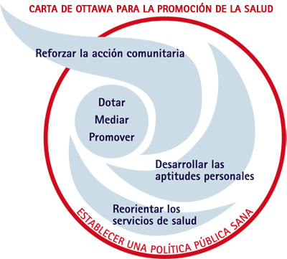
La Carta de Ottawa para la Promoción de la Salud presenta los enfoques, estrategias y proposiciones fundamentales que los participantes consideraron indispensables para avanzar de forma significativa en el progreso y la promoción de la salud.

Slide 31
Promoción de la salud
Requisitos para la salud
Promocionar el concepto
Promocionar los medios
Actuar como mediador
Elaboración de una política publica sana
Creación de ambientes favorables
Reforzamiento de la acción comunitaria
Desarrollo de las aptitudes personales
Reorientación de los servicios sanitarios
Irrumpir en el futuro
Compromiso a favor de la promoción de la salud
Llamada a la acción internacional

Slide 32
La Conferencia estaba firmemente convencida de que si las personas de todos los ámbitos de la vida, organizaciones no gubernamentales y de voluntariado, gobiernos, Organización Mundial de la Salud y todos los demás organismos implicados, unen sus fuerzas para introducir estrategias de promoción de la salud acordes con los valores morales y sociales que constituyen la base de esta CARTA, la Salud para Todos en el año 2000 se habría convertido en una realidad.

Slide 33
BIBLIOGRAFIA
Alvares Alva Rafael. (1995) Educación para la salud, 1° edición, México, D.F
Rochon Alain, (1991), Educación para la Salud, Guía practica para realizar un proyecto, 1° Edición, México, D.F.
Roque Paloma, (2000), Educación para la Salud, 5° Edición, México, D.F.
María Visitación Sanchón Macías. Salud Pública y Atención Primaria de Salud. Tema 2.1 Factores determinantes de la salud (EN LINEA) Universidad de Cantabria, disponible en:http://ocw.unican.es/ciencias-de-la-salud/salud-publica-y-atencion-primaria-de-salud/material-de-clase/bloque-ii/2.1_factores_determinantes_salud.pdf
OMS. (1986). Carta de Ottawa. (EN LINEA) . Disponible en: https://www.google.com.mx/search?q=carta+de+ottawa&biw=1920&bih=969&source=lnms&sa=X&ved=0ahUKEwjO-6ehgdbPAhVJKyYKHah5Ae0Q_AUIBSgA&dpr=1

